Slide 1
PUB TEMPERATURE MONITORING
Davide Rendina 830730 Andrei Gabriel Taraboi 829904

Slide 2
Obiettivi
Realizzare un sistema che permetta la gestione dei dispositivi di temperatura all'interno di un Bar.
Eseguire un controllo sull’apertura e chiusura delle finestre dell'ambiente.
Connettere i nodi della rete con MQTT.
Realizzare una smart network che permetta l'autoconfigurazione dei dispositivi che si collegano.
Utilizzare le Weather API per monitorare le previsioni meteo.
Creare un'interfaccia web dinamica
Costruire un sistema che offra grande dinamicità
2

Slide 3
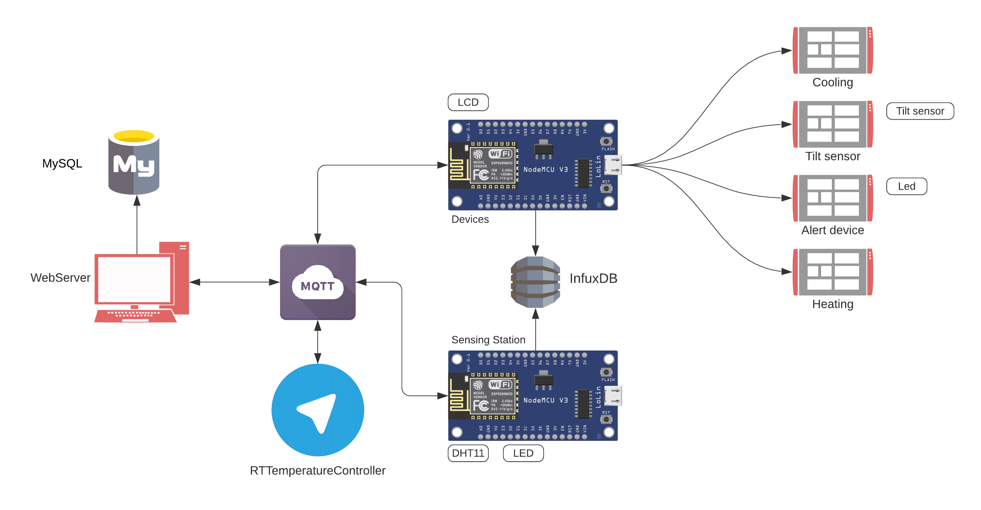
Struttura del sistema
3

Slide 4
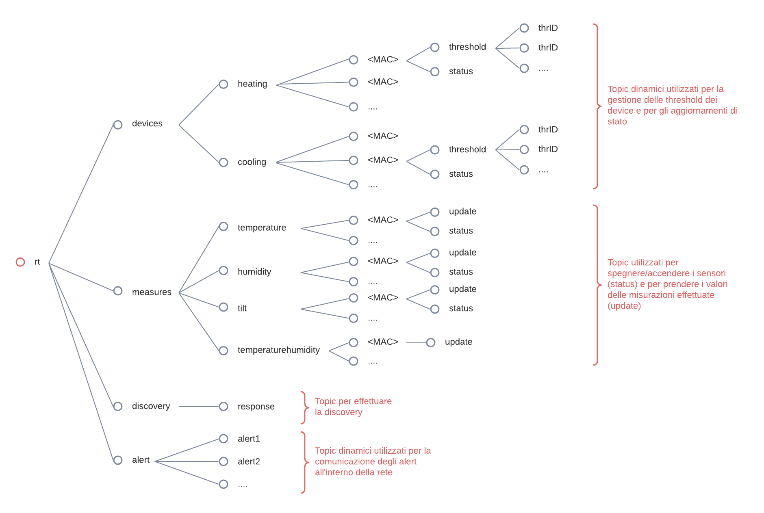
MQTT
4

Slide 5
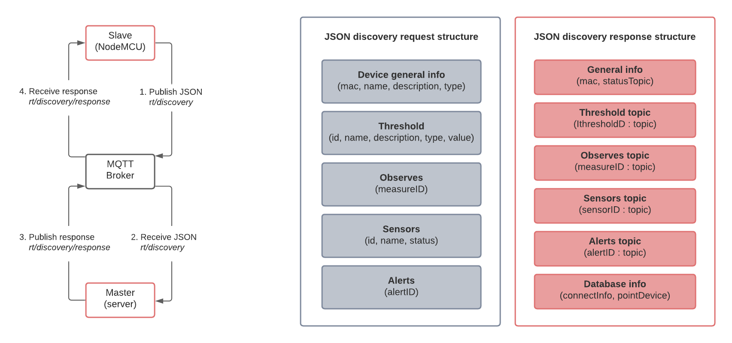
Fase di discovery
5
Notes:
Dire che i sistemi sono sempre allineati, spiegare bene dei fallimenti (sia server che se cade un nodo)

Slide 6
Controllo dispositivo acceso
1. Notifica
2. Controllo
3. Comunicazione
Ricezione di una notifica se viene aperta/chiusa una nuova finestra oppure un device
cambia stato.
Controlla che non ci siano finestre aperte e device accesi nello stesso momento.
Se il controllo ha esito positivo, comunica l’alert al sistema.

Slide 7
Controllo previsioni meteo
1. Chiamata API
2. Controllo
3. Comunicazione
Effettua una chiamata ogni 10 minuti alle API di openweather.com per chiedere le previsioni meteo.
Controlla che non piova nelle successive tre ore e che non ci sia alcuna finestra aperta.
Se il controllo ha esito positivo, comunica l’alert al sistema.

Slide 8
Risparmio energia
Sensing station
Heating/cooling
Deep sleep ogni 10 minuti
Log sulla rete ogni 30 minuti
Utilizzo EEPROM
Nessuna strategia di risparmio necessaria
Tilt sensor
Alert Device
Deep sleep con risveglio tramite il sensore di tilt *
Deep sleep ad intervalli regolari di 5 minuti *
6

Slide 9
Consumo di corrente (teorico)
510mA
0,06mA
No sleep
Deep sleep
Senza utilizzare strategie deep sleep, ogni dispositivo alimentato a batteria rimarrebbe attivo per 47 ore continue.
Utilizzando strategie deep sleep, il sistema potrebbe in linea teorica rimanere attivo per 30 anni circa.
7

Slide 10
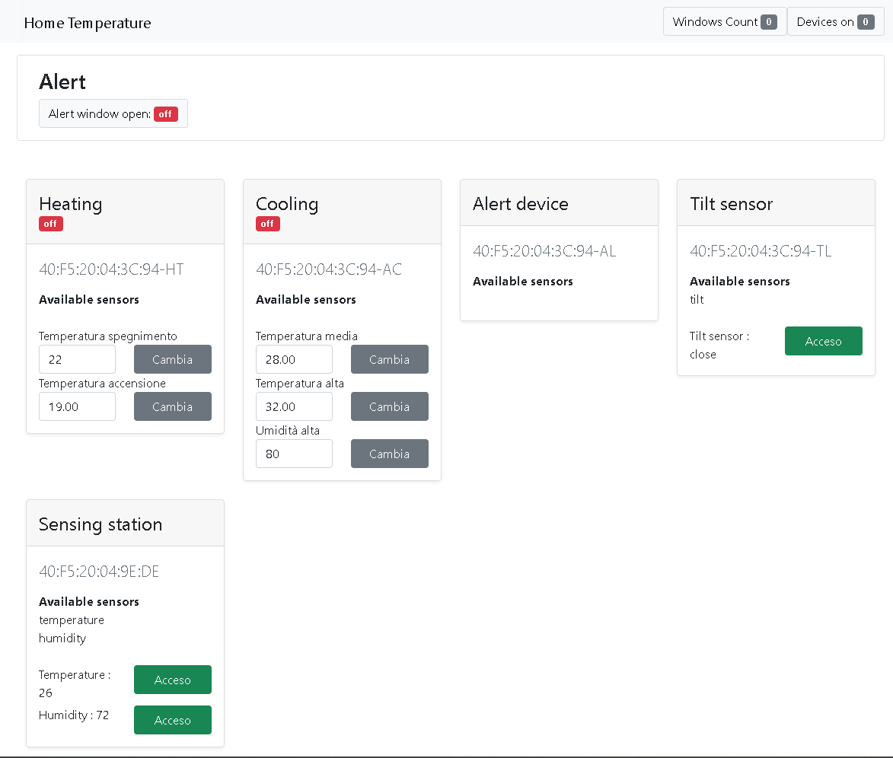
Interazione: Web APP
8

Slide 11
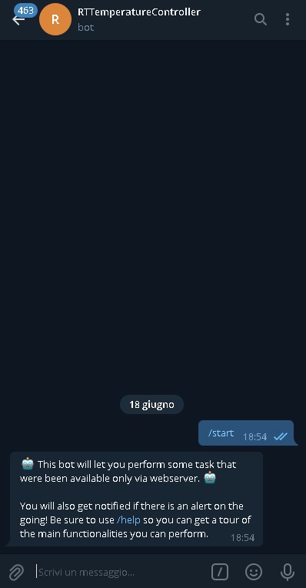
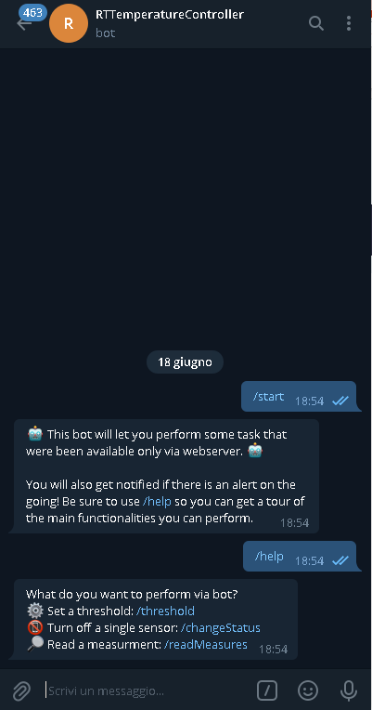
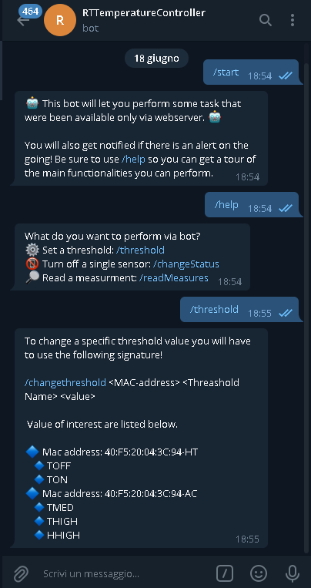
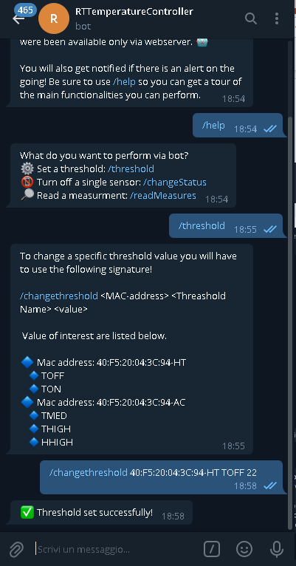
Interazione: Telegram
9

Slide 12
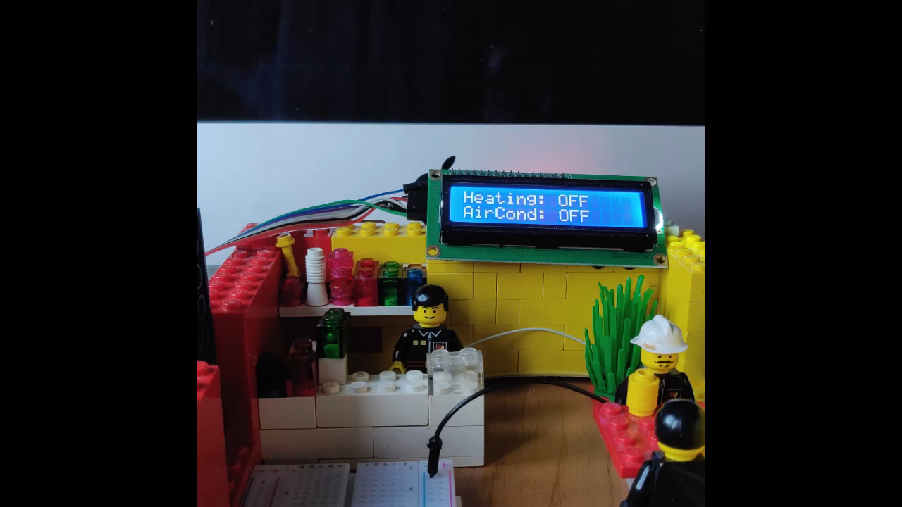
Dimostrazione
10

Slide 13
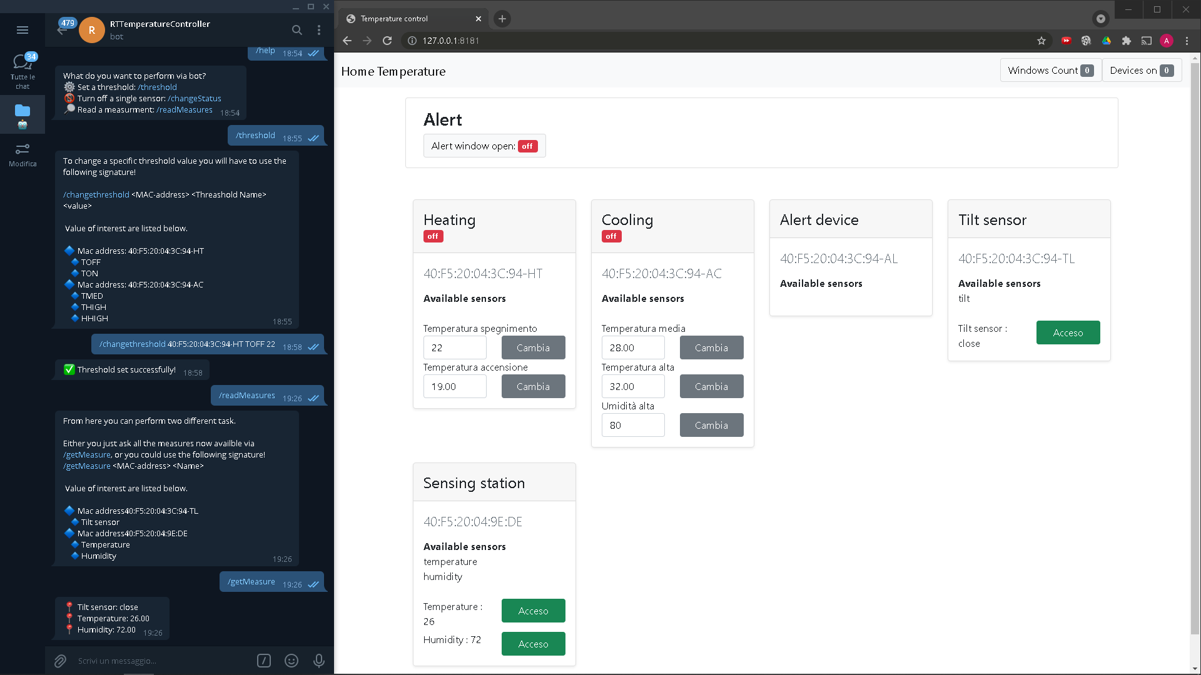
Dimostrazione
11
Notes:
Tutto spento

Slide 14
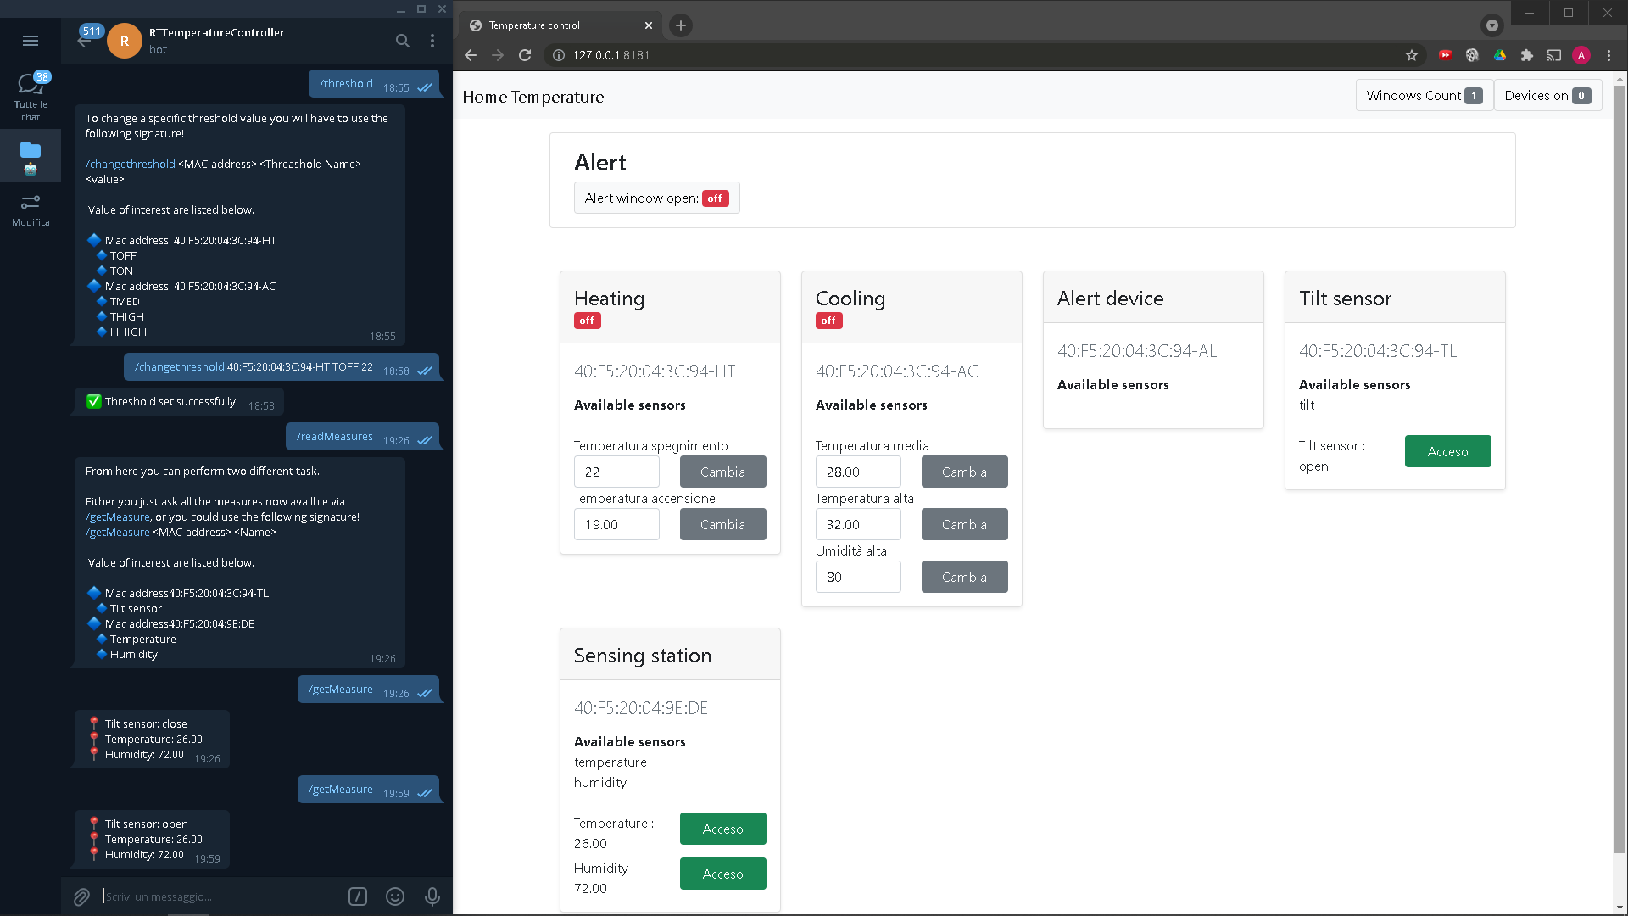
Dimostrazione
12
Notes:
Finestra aperta

Slide 15
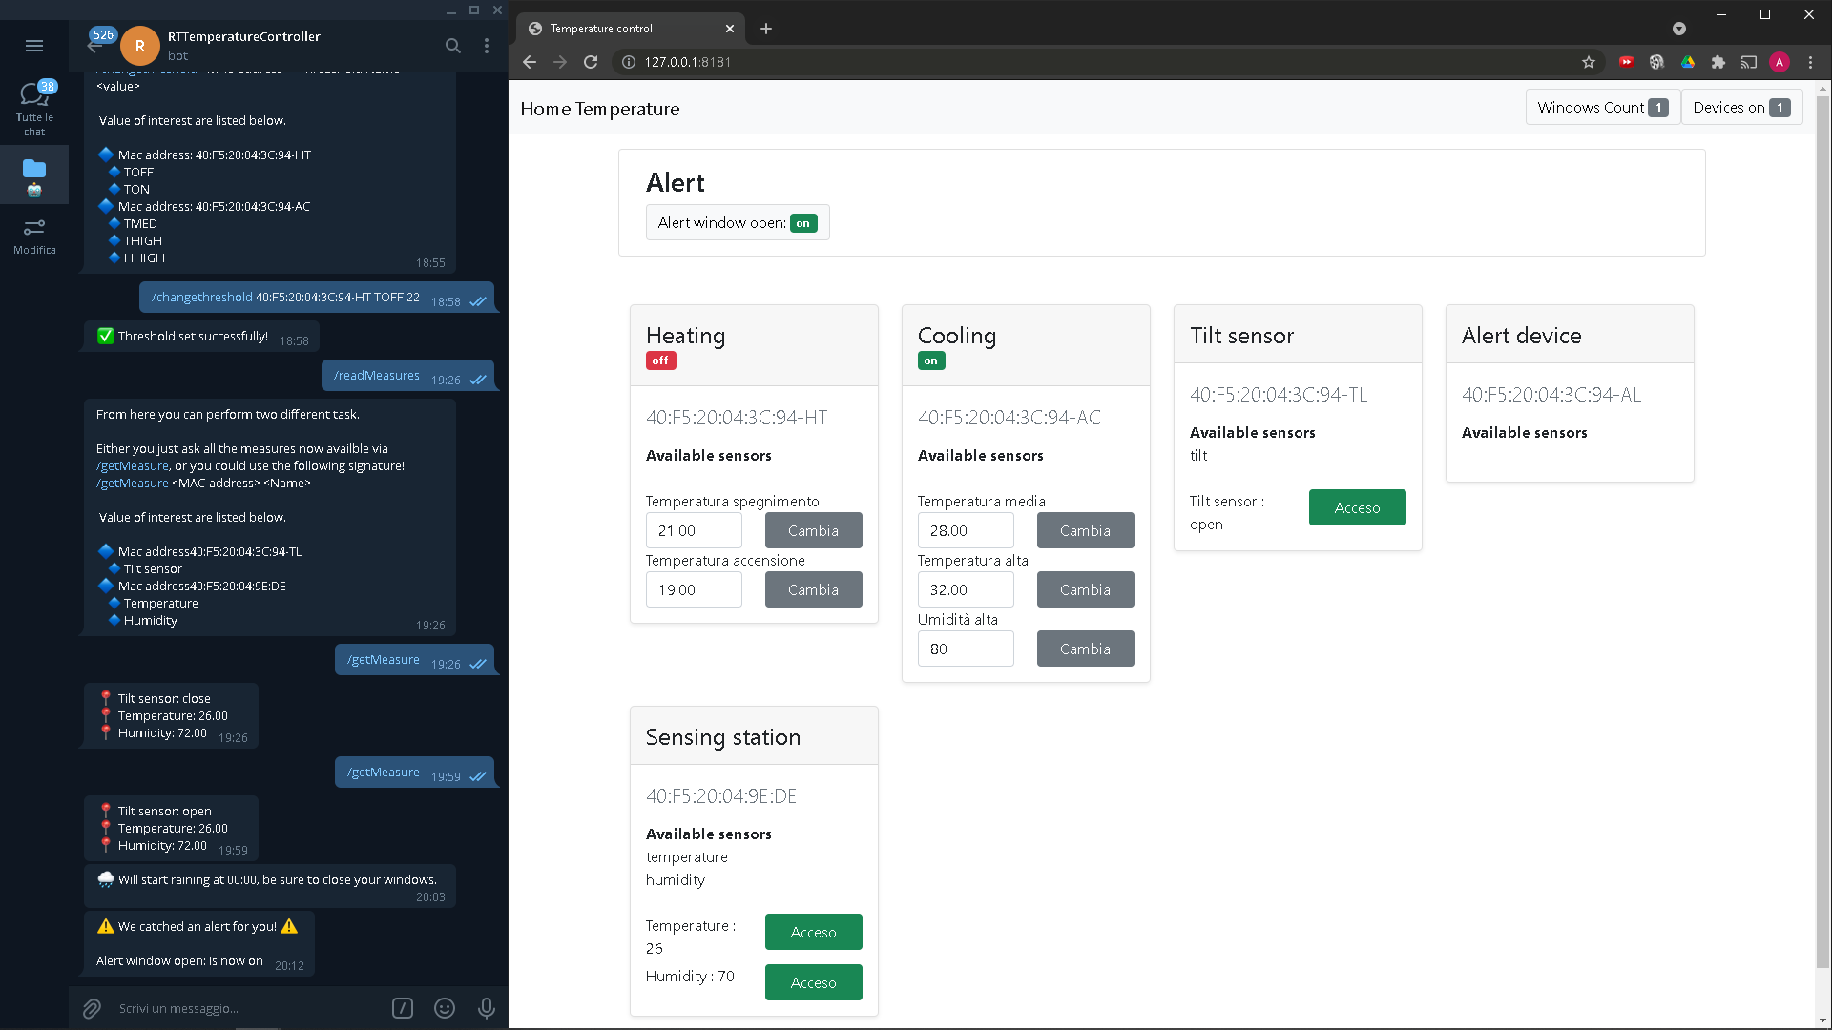
Dimostrazione
13

Slide 16
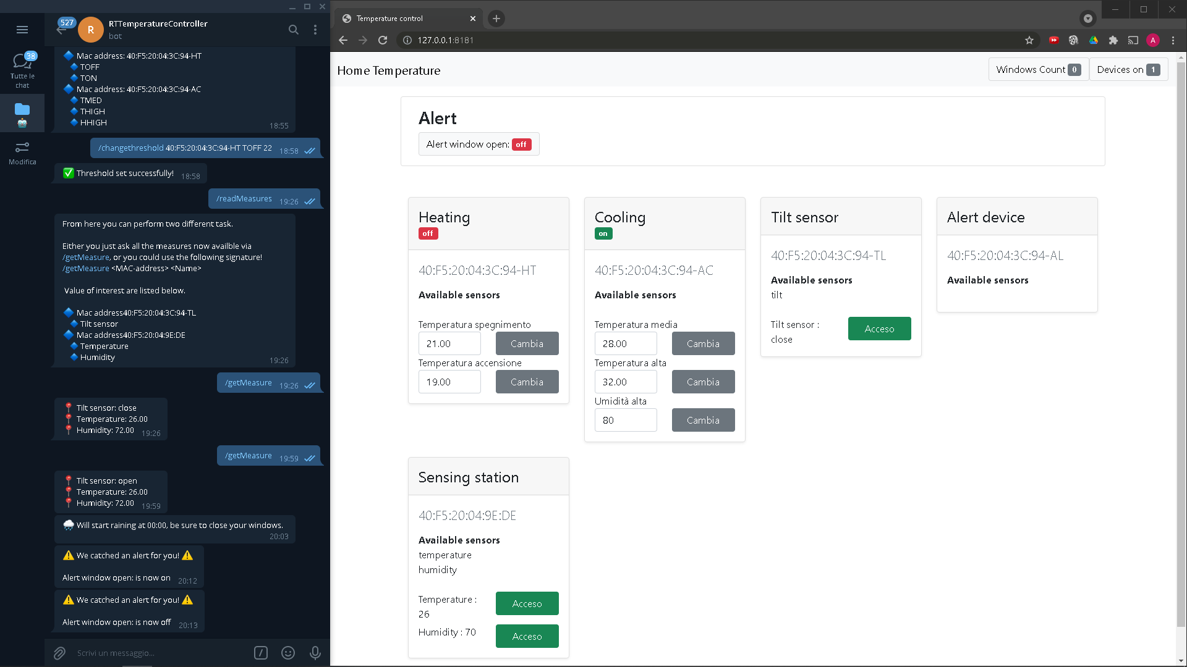
Dimostrazione
14

Slide 17
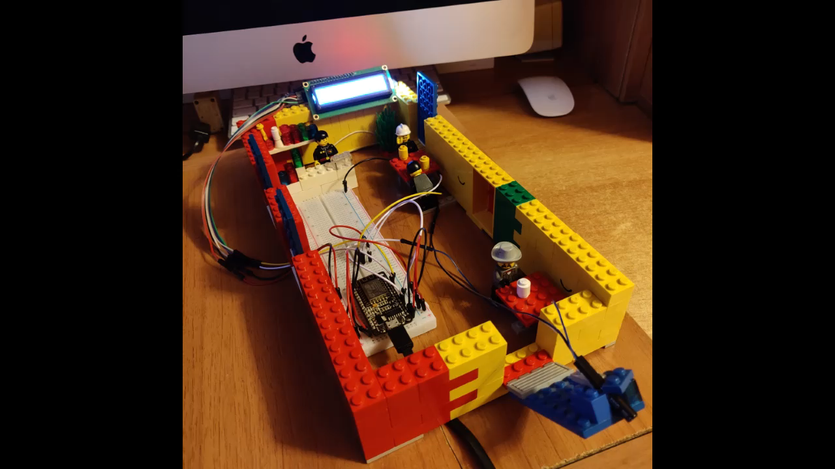
Dimostrazione
15

Slide 18
Conclusioni
01
02
Devices
Utilizzo di un NodeMCU per ogni device, in modo da togliere la simulazione degli stessi.
Risparmio energetico
Adottare tecniche di deep sleep anche per i due dispositivi per cui non è stato possibile farlo (alert device e tilt sensor).

Slide 19
Grazie dell’attenzione
Davide Rendina 830730
Andrei Gabriel Taraboi 829904

